Slide 1

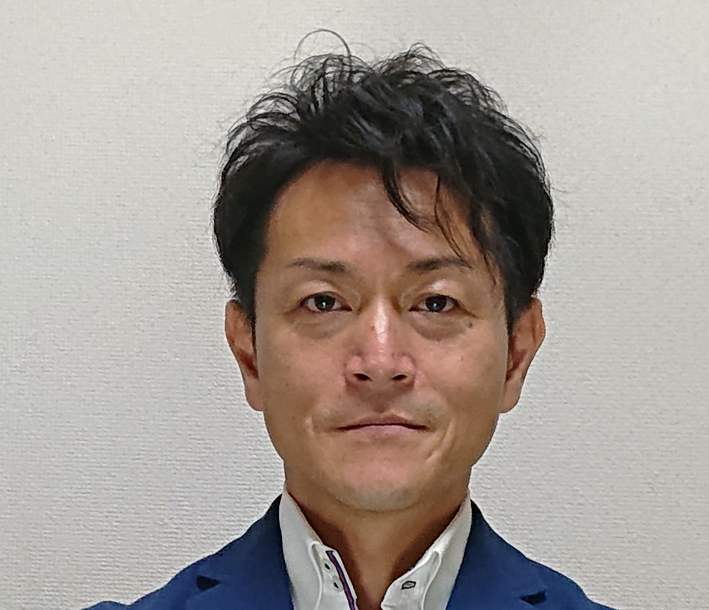
モテマインド婚活ライフ
3日に1回自撮りをすれば驚くほど 女性に好かれるモテ婚活
ポジティブマインドを学び、自信に満ち溢れた人生激変プログラム
６ヶ月実践型婚活成功プログラム
「モテマインド婚活ライフ」募集要項
Ritz Branding Assist 代表
井上 正巳
貴方の人生を我々が充実させたい

Slide 2


マインド革命で未来を変える
ストレス社会で生きる私達はため息とストレスで押しつぶされそうになる。
でもそのストレスを解消したくてもリアルな世界では自分を出せない。
「これでいいや」「無理はしなくていいや」「まぁいいか」と流し、
自分に言い聞かせて更にストレスを溜めこむ。
貴方もそんな風に毎日を生きていませんか？
でも心の奥底では「変わらなきゃ！なんとかしなきゃ！」と思っていませんか？
私達はそんな思いに耳を傾け、何をしたらいいのか、何から始めればいいのか、
はじめの一歩から導いて行きます。
そこからの貴方の一つ一つの行動は自身を磨き、周りから認められ、
理想に描いていた人生が始まる。
自分が変われば、今までとは違う毎日、違う未来が見え始め、自分を求めてくれる
最高のパートナーに巡り会える。
いつの時代も、人は人の温もりを求め合い、そして与え合う。
人はそれを幸せと言う。私達はそんな幸せに満ちた貴方の笑顔を作ります!
それが「モテマインド婚活ライフ」です。

Slide 3

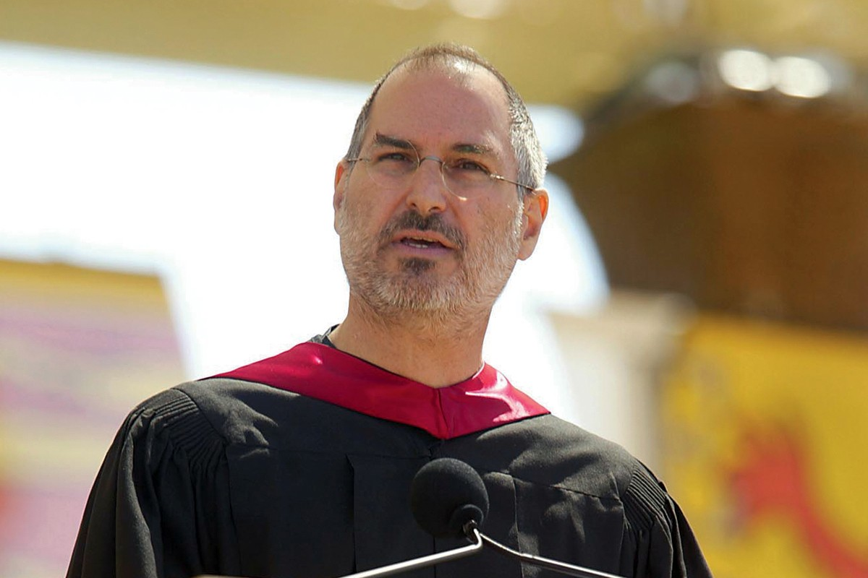
Keep Looking.
Don’t settle
探し続けなさい。
落ち着いてしまってはいけない。
スティーブジョブスはスタンフォード大学の
卒業式で、何かを見つけるためには、
探し続けることが大切とスピーチしています。
現状に満足せずに新しい自分を見つけよう！
スティーブジョブス
アップル社創始者

Slide 4


知らなかったこと、意識していなかったことに
気付き、実践するから激変する
自分に必要な物は何だ？と本気で考えた時、
今まで景色のように見えていた物が重要なヒントに
見えるようになります。
それが自分を変えるきっかけになる「気付き」なんです。
モテマインド婚活ライフはそこから始めるから
今までの人生を劇的に変えられるんです。

Slide 5






モテマインド婚活ライフは理想の未来へ！
未来①
繰り返しの毎日が、刺激的な未来の一歩となる。
未来②
自信を持った自分が、楽しい人生を脚色する。
未来③
人生でこれから起きることが期待に変わる。
未来④
ベストパートナーに巡り合える。
未来⑤
幸せな人生だった！と思える人生

Slide 6




モテマインド婚活ライフ
イメージ写真
ポジティブマインドを学び、自信に満ち溢れた人生激変プログラム

Slide 7


モテマインド婚活ライフは貴方の本当に
求めているものを手にすることができるプログラム
婚活を１年以上続けているのに最高のパートナーを
見つけられていない人を
「モテマインド婚活ライフ」が、
最高の貴方へ導きます！

Slide 8







「モテマインド婚活ライフ」がもたらす
未来で待っている３つの変化
家族から将来を心配されている貴方
胸を張って将来について報告ができる自信に溢れた
貴方になります
いつも新しいことに挑戦することから逃げていた貴方
常に挑戦できるものを探し続ける前向きな
貴方になります。
何をするにも一人だった貴方
人生を共に歩むパートナーがいつも貴方の隣にいる
素敵な人生が始まります。

Slide 9
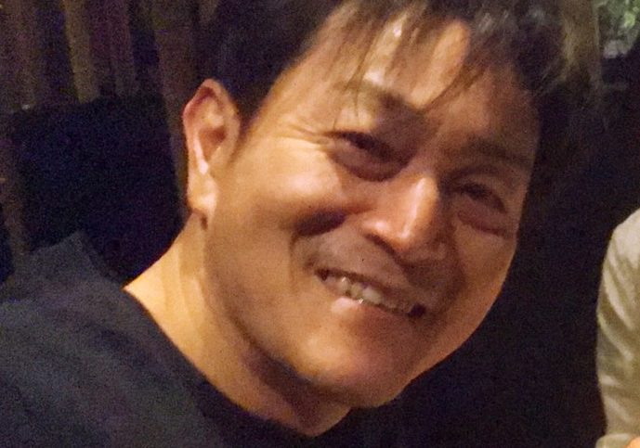

【主催者の想い】
夢があるけど実現するために迷い続けている
人達に歓喜を作りたい！
代表の井上は、これまで沢山の「成功者」と
いわれる人を作ってきました。
その豊富な経験を活かして、あなたにも歓喜という喜びを創りたいということばかり考えている熱い男なんです。
それは、今まで代表自身が歩んできた
波乱万丈の人生から学び活かすことで、
今悩んでいる人たちの大きな光になることは間違いないです。そしてこの出会いが、
貴方の人生にとっての大きなターニングポイントとなることを確信しています。
主宰者
イメージ写真
代表 井上正巳
貴方の人生にとって一番大事なものを共に見つけましょう！

Slide 10



モテマインド婚活ライフを立上げた代表は
様々な人にこんな成果を実現させています。
【パート主婦がサロン経営者に転身年収１億超】
不要範囲内パートで働いていた主婦の方が、ポジティブマインド
（モテマインド）を学んだ結果、年収が１００倍に！
年収１００倍
【異例のスピード出世】
長年平社員だった３７歳男性サラリーマンがポジティブマインドで
転職を決意して、新たな自分を発揮してたった一年で昇進を実現
成功者
【本当の最高のパートナーに巡り逢えて結婚】
本当の幸せは自分のためより人のため、と言うことを学び、
大切な人を求め、出会い、結婚に至った。
運命の人

Slide 11


未来の自分は歓喜の中心にいる！
そんな未来を決めるのは求め続けること！
貴方は一人じゃない
私たちが貴方の魅力を磨き上げます
貴方は初めの一歩を踏み出すだけ

Slide 12

６ヶ月間”気づきと学びと実践”で自分を変える
「モテマインド婚活ライフ」４つのメソッド
メソッド１
今までにない、気づきと、経験したことのない学びを
マインドチェンジセミナー
スマホ、タブレット、PCでいつでもチェック
メソッド２
いつでもどこでも動画コンテンツ
メソッド３
3日に1回自撮りで自分をチェック
モテマインドを構築するLINEサポート
メソッド４
自然に体で覚える
身につく実践シミュレーション

Slide 13

モテ婚活を可能にする
カリキュラム
〜カリキュラムを行なった先に得られる未来〜
事前ワーク
事前ワークのセルフプロモーション
あなたが求めていることを
ゴール設定して実現へ
あなたの人生が劇的に変わる
夢を形にして実践すれば変わる
幸せへのコツを知りましょう
人生七変化
夢のゴールデンルール
幸せな結婚のできる人とできない人
の違いはたった一つ
新しい自分を生み出す
相手の良いとこ探しは会話のヒント
進化している自分に気づく
実践シミュレーションで劇的変化のチェック
ポジティブ自己紹介
１分褒め合い

Slide 14














モテマインド婚活ライフ
６ヶ月の流れ
モテマインド
とは？
マインドを婚活に最適に変化させること
マインドチェンジ
セミナー
動画コンテンツ
LINEサポート
当社
サービス
最初にするワーク
成婚
シミュレーション
START!
１ヶ月目
２〜５ヶ月目
６ヶ月目
実施して
もらうこと
トライ&エラーの
繰り返しでステップアップ
提供するサービスを通じて足りないものを理解し、
気持ちを整え、前向きなマインドの下地を作る
効果検証

Slide 15


「モテマインド婚活」で
目指せるゴール
1.
理想の女性に好かれる魅力を手に入れる
2.
進化した自分と最高のパートナーにめぐり逢える
3.
パートナーと共に幸せな未来を歩む
＜あなたが手に入れる３つの権利＞
・モテマインドセットアップセミナー
・モテマインドアップ動画サービス&LINEサポート
・お見合いシミュレーション

Slide 16


「あなたでよかった」
そう言われる日のために
あなたにとって「この人は大切な人」と思える人と暮らす毎日はどんな生活になるでしょう。
毎朝あなたの為に温かくおいしい
お味噌汁を作ってくれる朝。
毎日暖かく、明るく部屋に帰ることのできる日々。
春・夏・秋・冬、何気ない毎日を
何十年も二人で過ごしていく未来。
何気なく穏やかで平凡な毎日が
本当の幸せだと感じられるでしょう
運命の人はあなたを待ってます！

Slide 17

モテ婚実現の為に
一人ひとりに寄り添える少人数制
【プログラム料金】
「モテマインド婚活ライフ」 期間６ヶ月
４８０，０００円（＋税）
登録料金１２０，０００円を含みます。

Slide 18

本日お申し込みいただいた方限定
特別入会特典
プログラム料金
４８０，０００円 → ４５０，０００円
（５２８，０００円） （４９５，０００円）

Slide 19

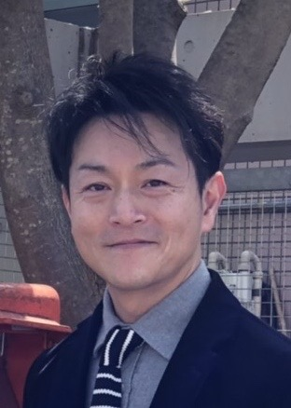
G.I.F.株式会社 代表取締役
結婚相談所 Ritz Branding Assist 代表
井上 正巳
大手製薬会社勤務から２０年以上健康産業に携わり、「人間の美と健康の根本は心にあり」という事を学ぶ。
３０代前半に某健康・美容会社でNEWビジネスを考案
当時年商8,000万だったが、今や全国1,500店以上の店舗を展開するエステ業界の一大ビジネスへと成長させた。
３００店以上の店舗オーナーに自己啓発を土台に
コンサルティングを行い、年商１９億円を達成するまでに躍進させた。
その経験の中で学び培われた人間成長学を、わかり易くポジティブマインドセミナーとして主催。
そのポジティブマインドの教え子からの言葉に感銘を
受け「モテマインド」を完成させました。
そんな感動を他者の歓喜に変える興奮と喜びを、そして幸せを作り、社会に貢献していきたいと考えている。

Slide 20


あなたの決意を必ず結果に！
我々には実績に裏付けされた自信があります。
あなたの最高のサポーターになりマインド革命を起こします。
共に、素敵な未来を作っていきましょう！！
Ritz Branding Assist
代表 井上正巳

